Slide 1
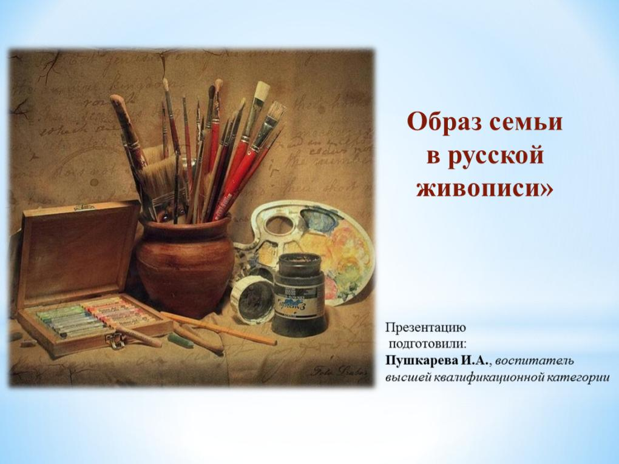
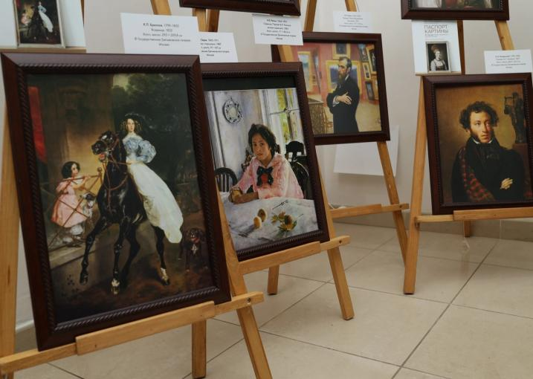

МБДОУ №258
Разработал:
старший воспитатель Старынина Ольга Викторовна
«Методические разработки и педагогические идеи по организации картинной галереи в детском саду»
февраль 2026.

Slide 2
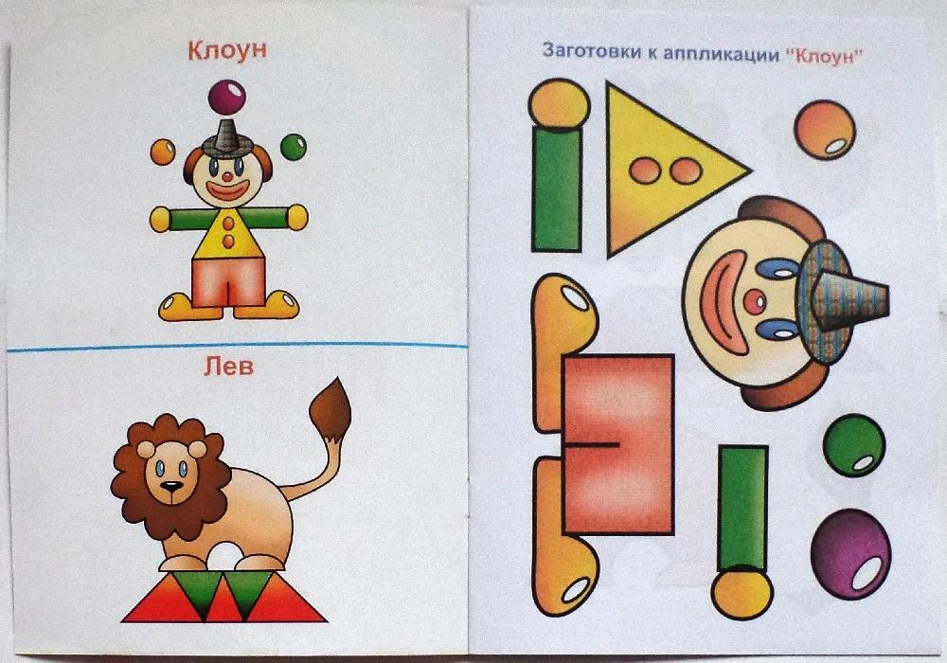
Портрет сказочного героя из геометрических фигур аппликация

Slide 3
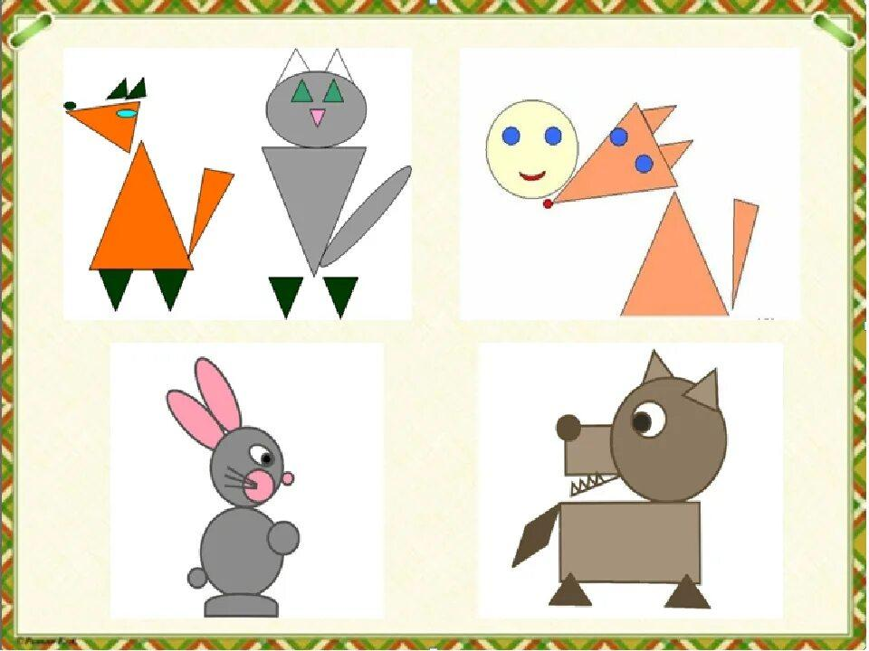

Slide 4
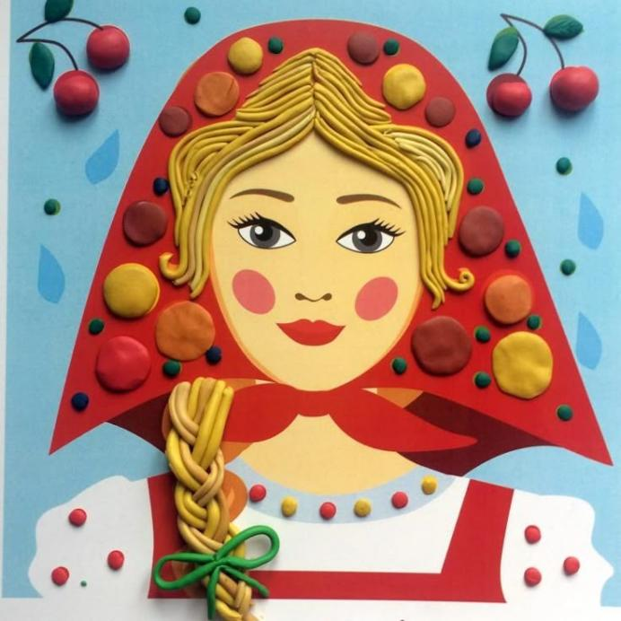
Портрет сказочного героя из пластилина

Slide 5
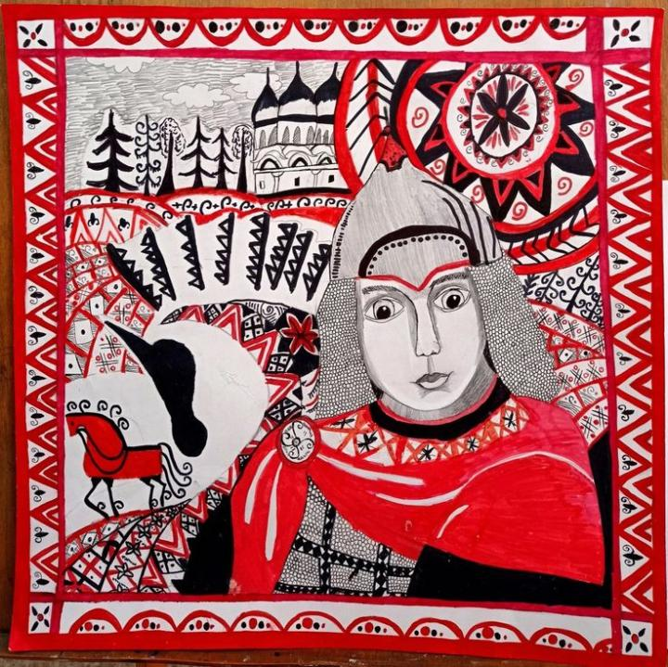
Портрет сказочного героя в стиле Мезенской росписи

Slide 6
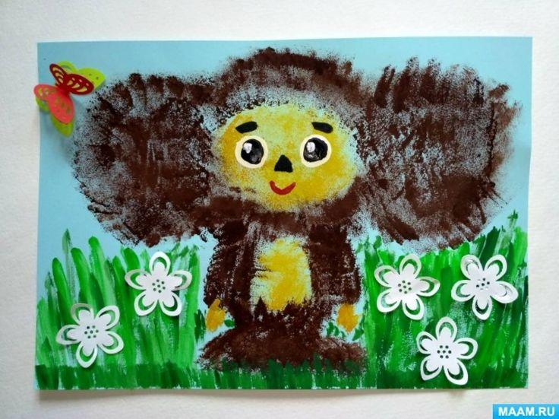
Портрет сказочного героя нетрадиционное рисование в технике оттиска поралоном

Slide 7
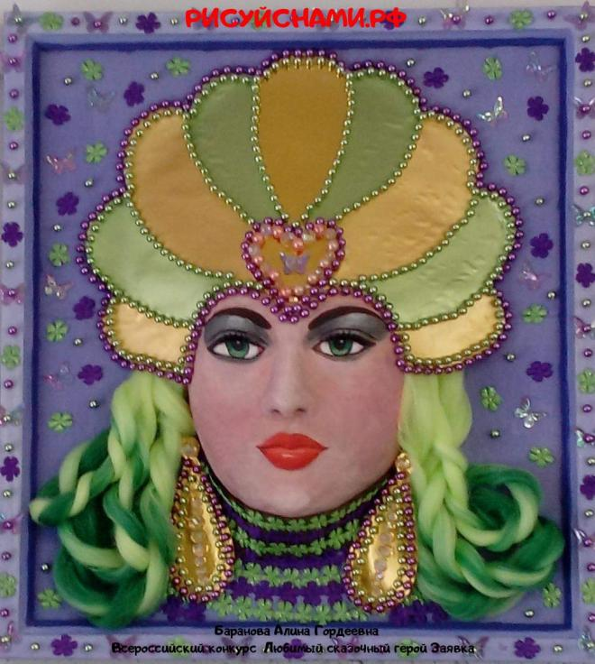

Slide 8
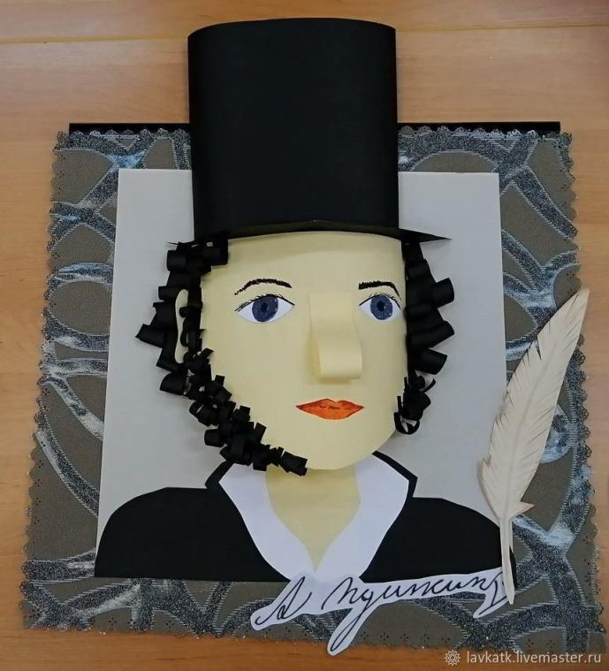

Slide 9
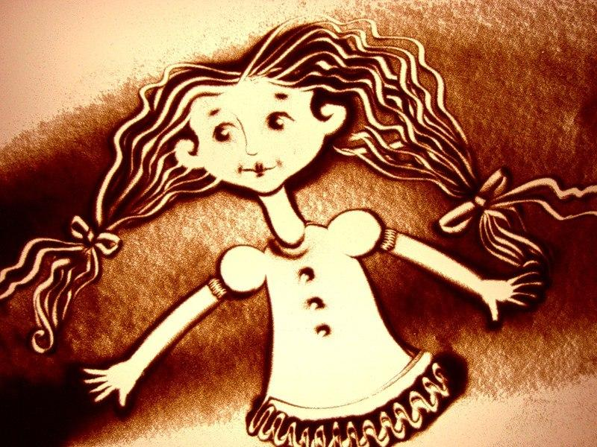
Портрет сказочного героя «Песочная анимация»

Slide 10
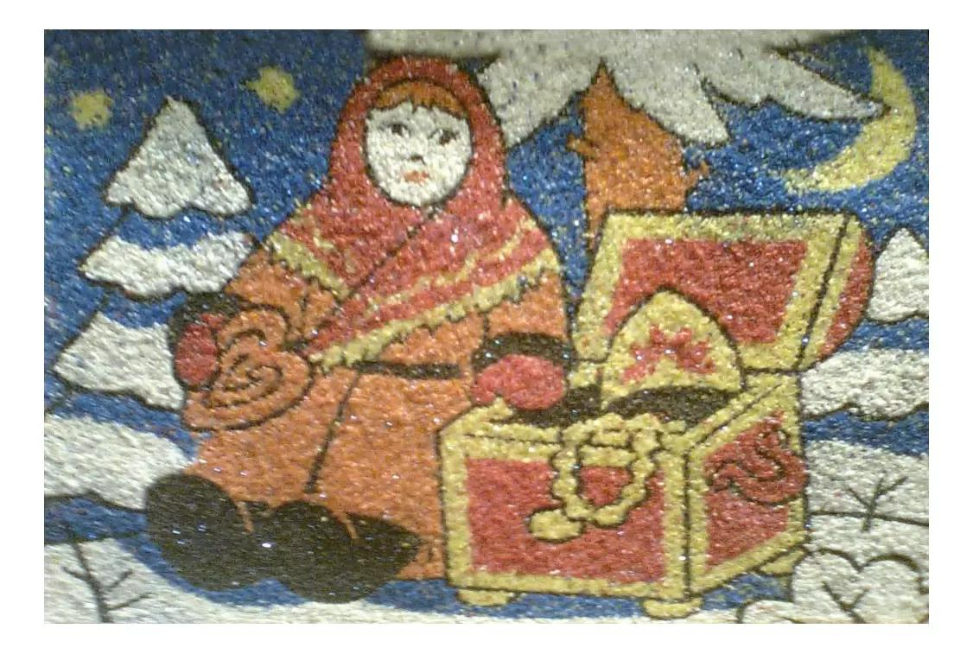
Портрет сказочного героя рисуем разноцветным песком

Slide 11
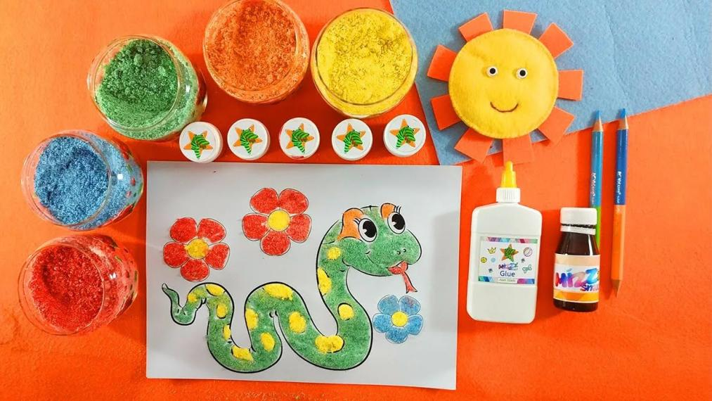
Портрет сказочного героя рисуем разноцветным песком

Slide 12
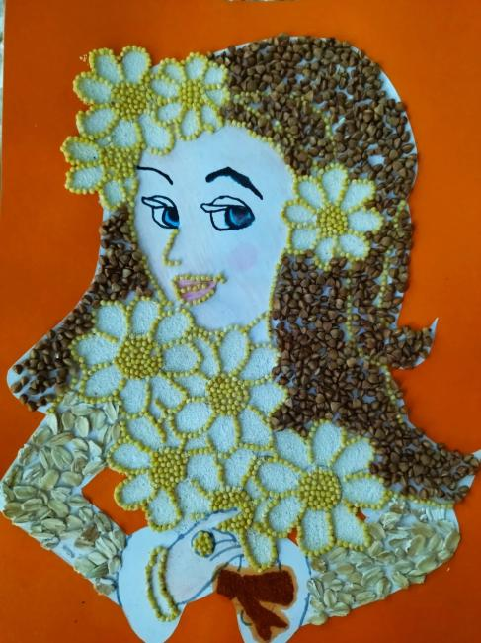
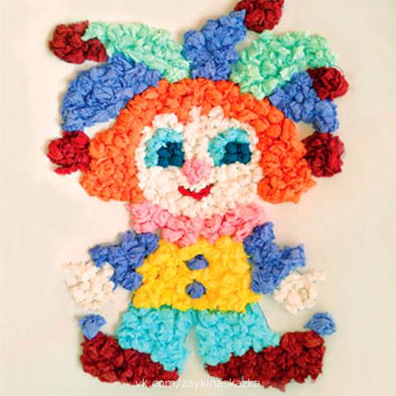
Портрет из природного материала
Портрет из салфеток

Slide 13
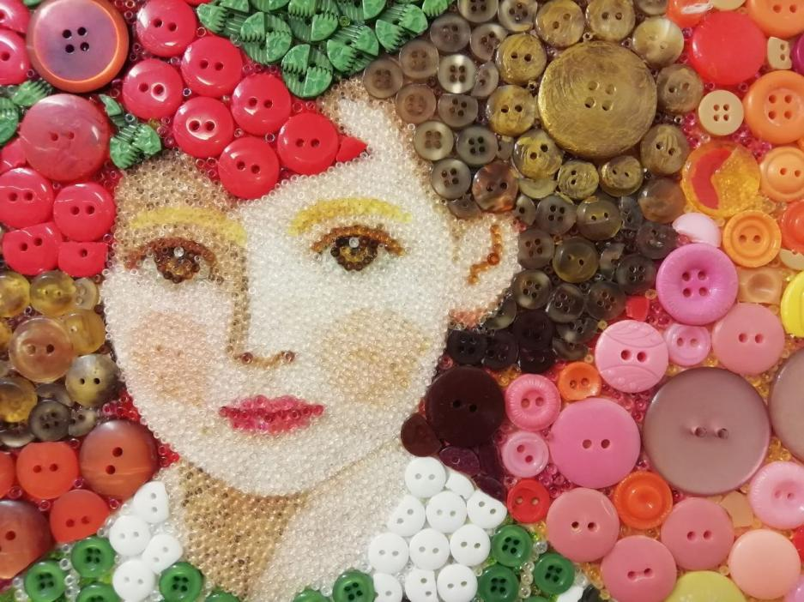
Портрет из подручного материала

Slide 14
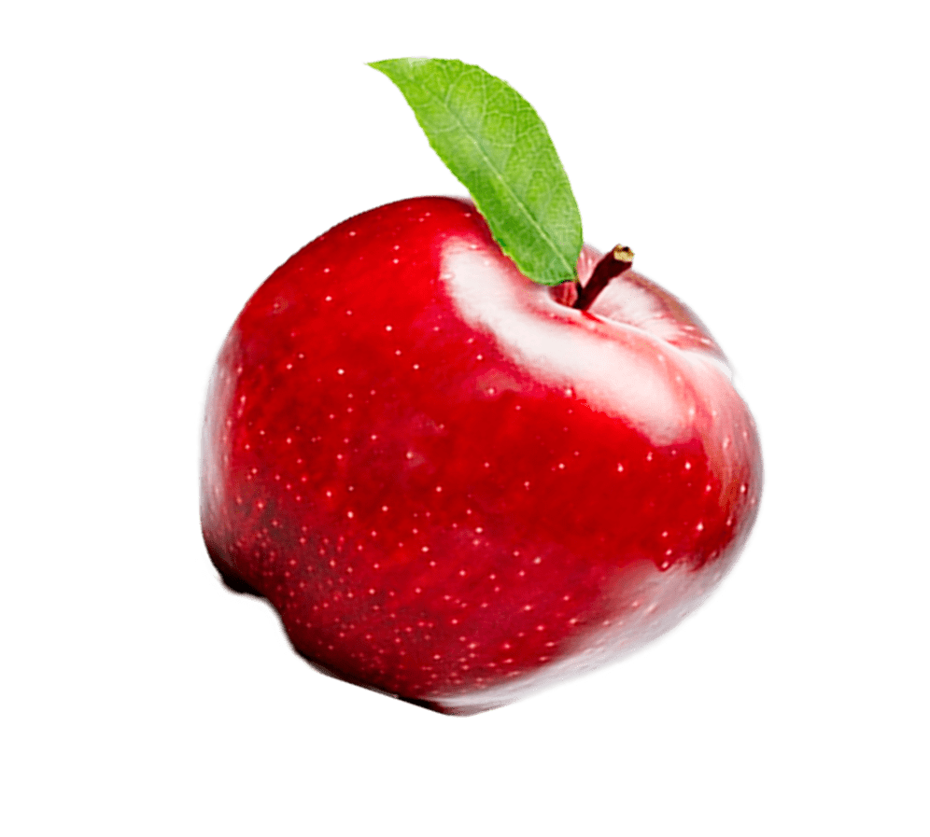

БЛАГОДАРИМ ЗА ВНИМАНИЕ
до новых встреч!!
Благодарю за внимание!

